Slide 1
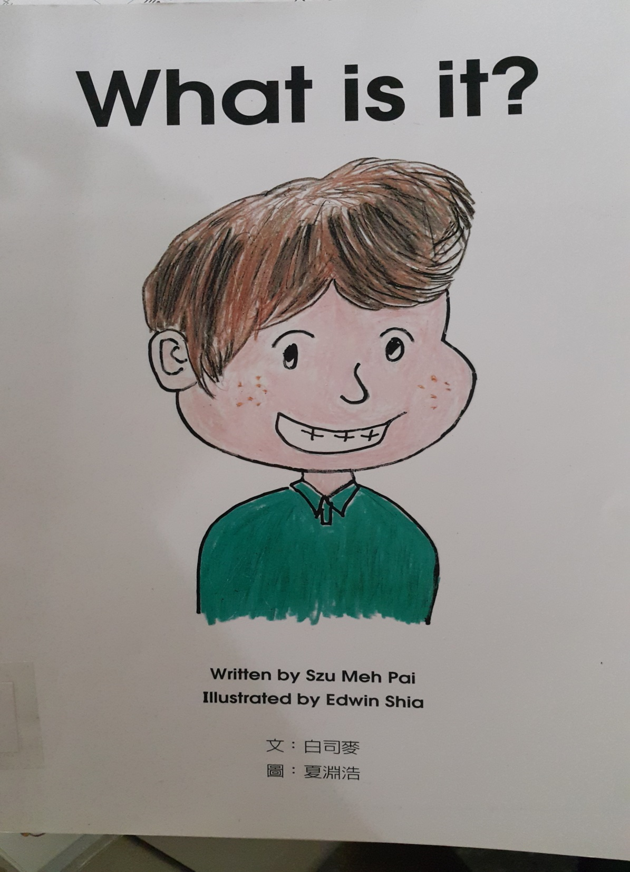
what 什麼
Is 是
It 它
What is it ? 它是什麼？
→ It is ……..

Slide 2
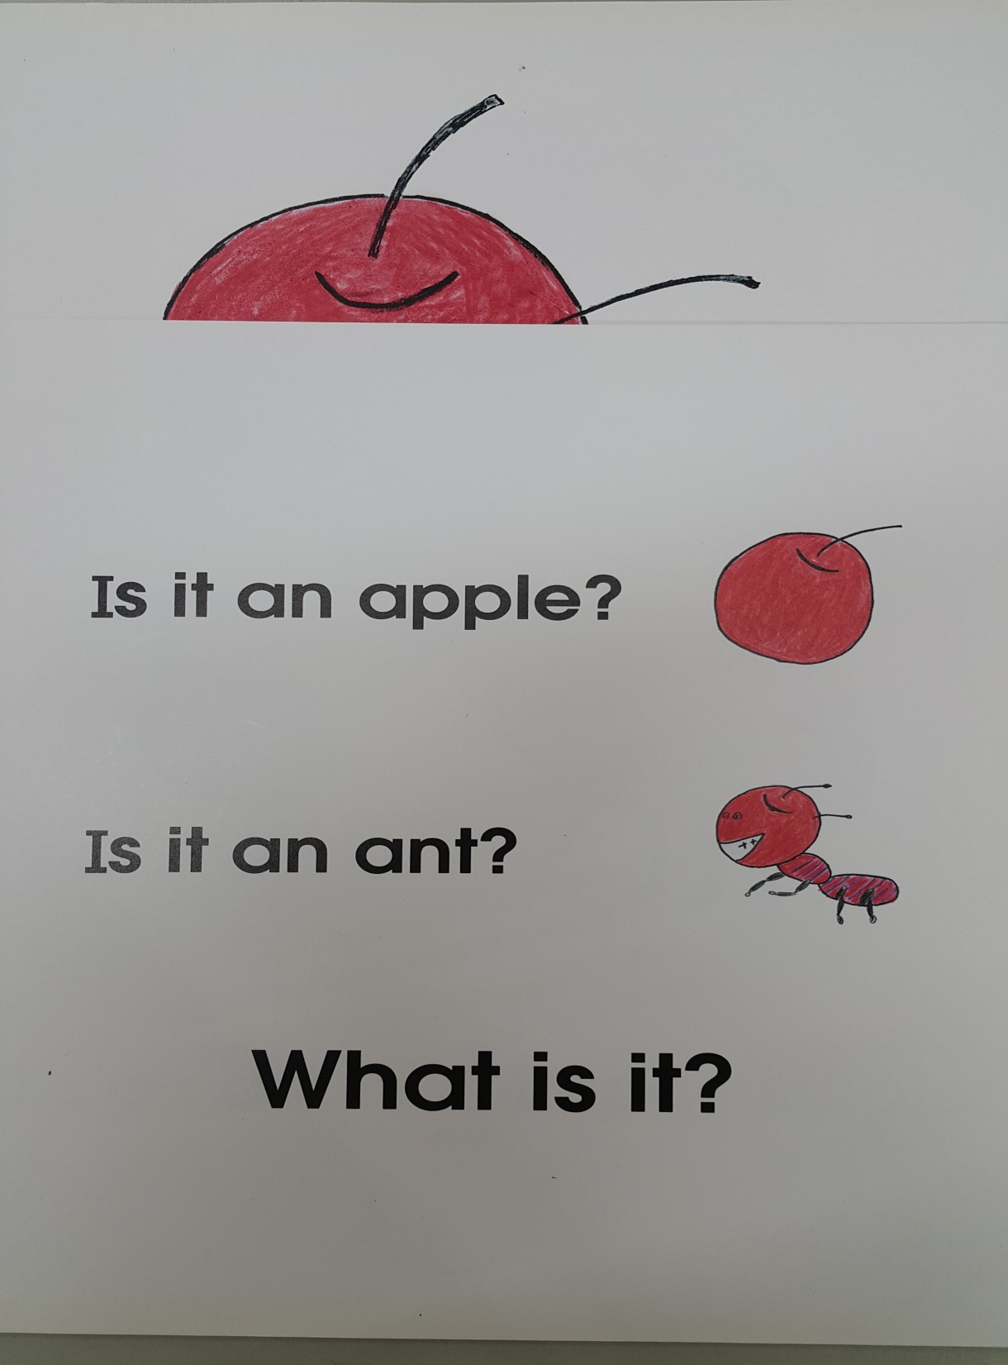
a / an 一個
apple 蘋果
ant 螞蟻
It is an apple.
它是一顆蘋果。
→ Is it an apple?
它是一顆蘋果嗎？
It is an ant.
它是一隻螞蟻。
→ Is it an apple?
它是一隻螞蟻嗎？

Slide 3
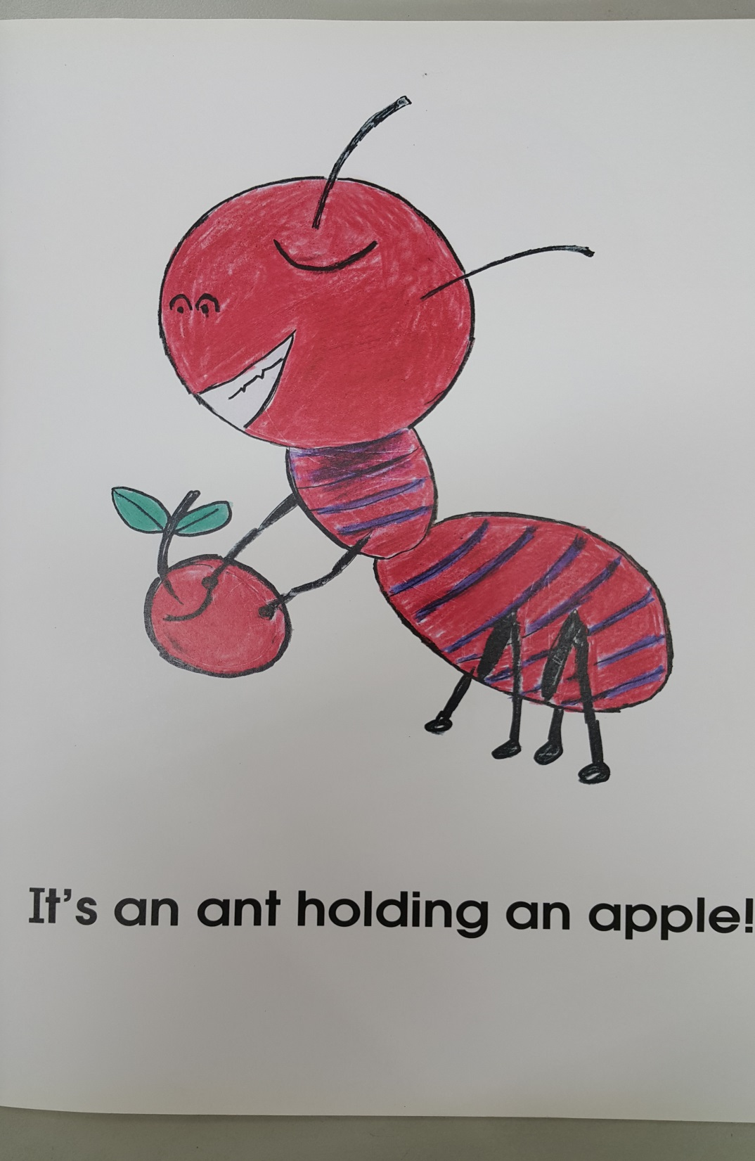
hold 擁有,握有
Holding 正擁有,握有

Slide 4
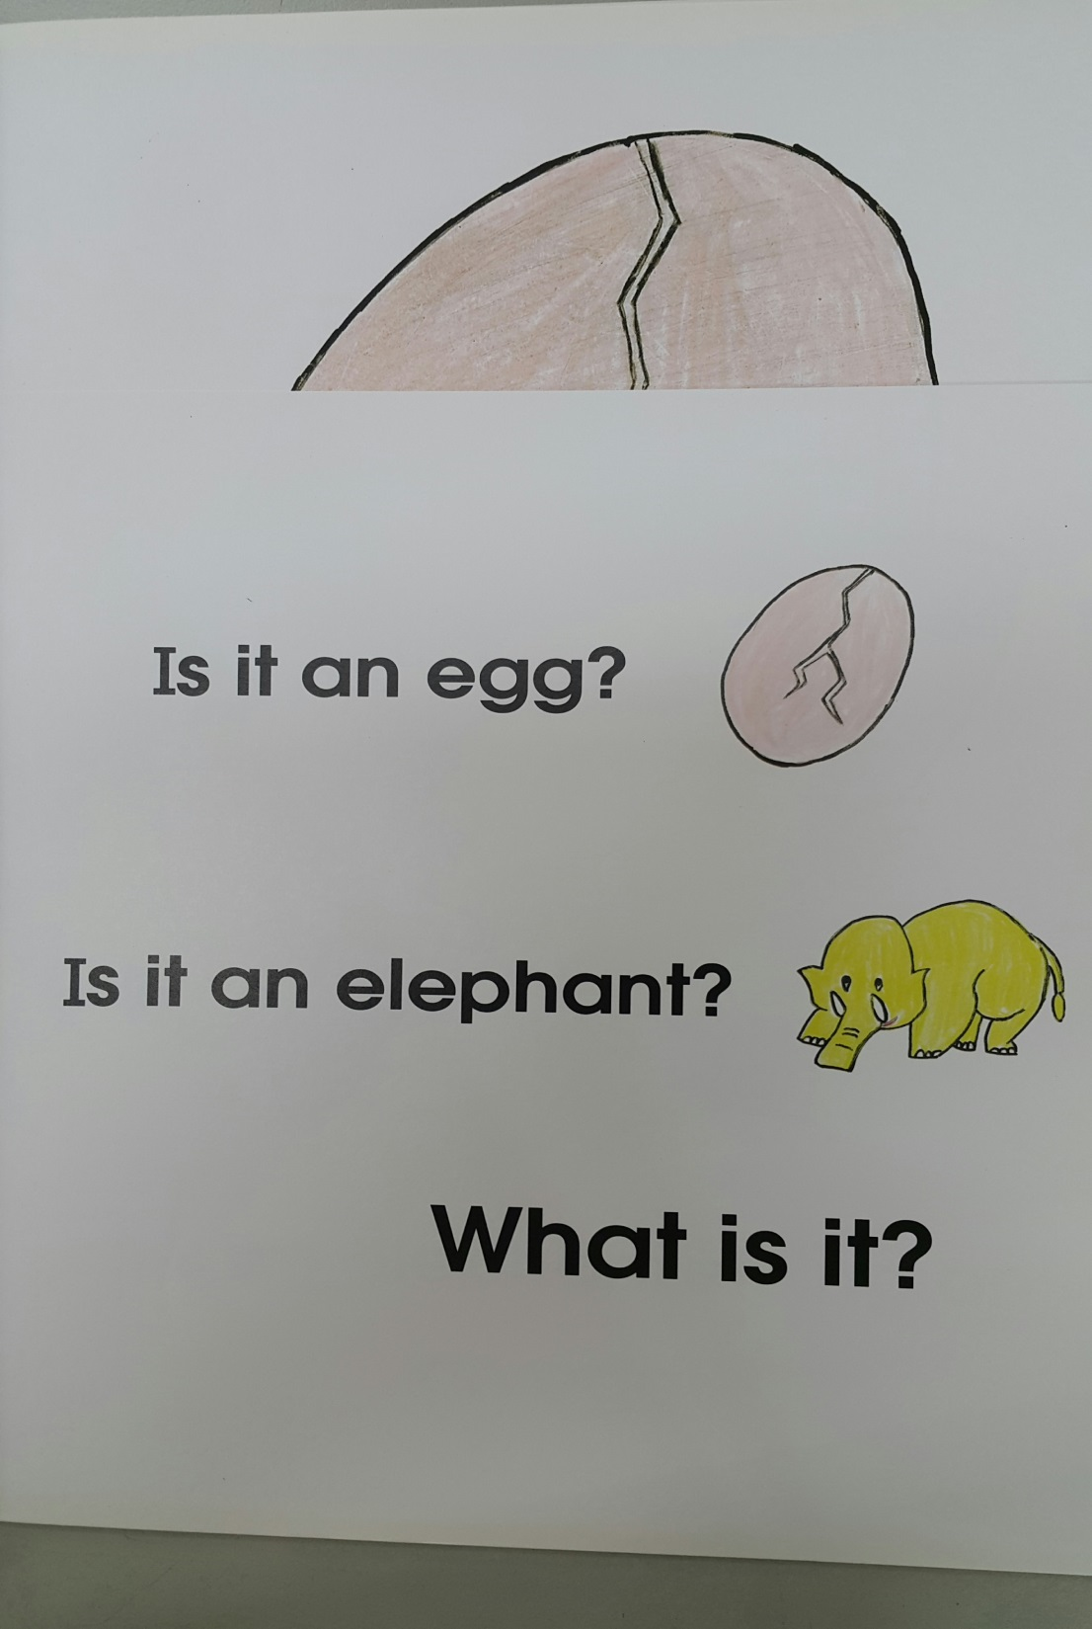
egg 雞蛋
elephant 大象
It is an egg.
它是一顆蛋
→Is it an egg?
它是一顆蛋嗎?
It’s an elephant.
它是一隻大象
→ Is it an elephant?
它是一隻大象嗎?

Slide 5
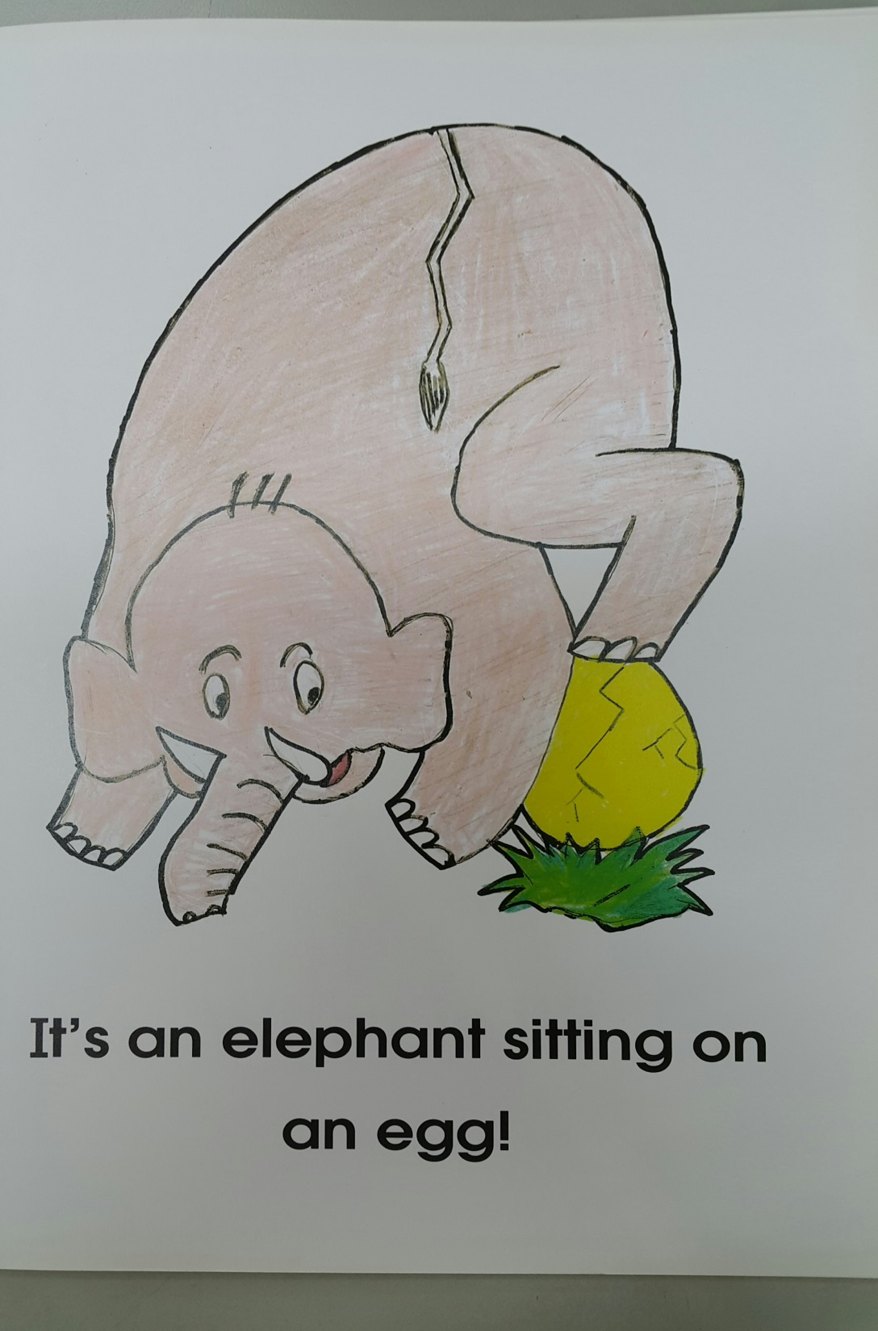
sit 坐在
sitting 正坐在
on 在…….上面
Sit down! 坐下
Stand up! 站起來

Slide 6
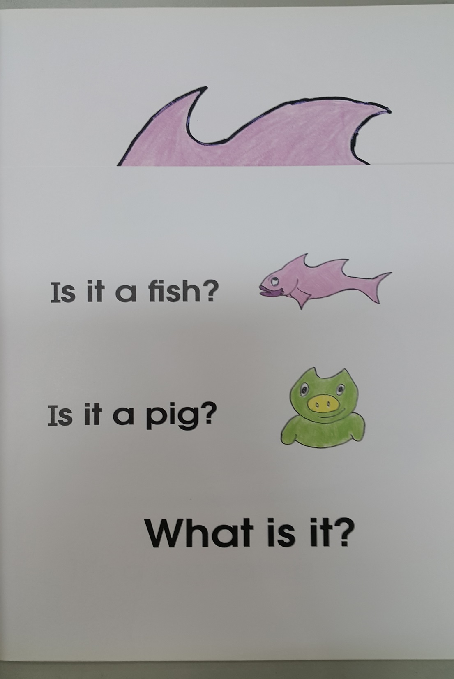
fish 魚
pig 豬
It’s a fish.
它是一條魚
→Is it a fish?
它是一條魚嗎?
It’s a pig.
它是一隻豬
→Is it a pig?
它是一隻豬嗎?

Slide 7
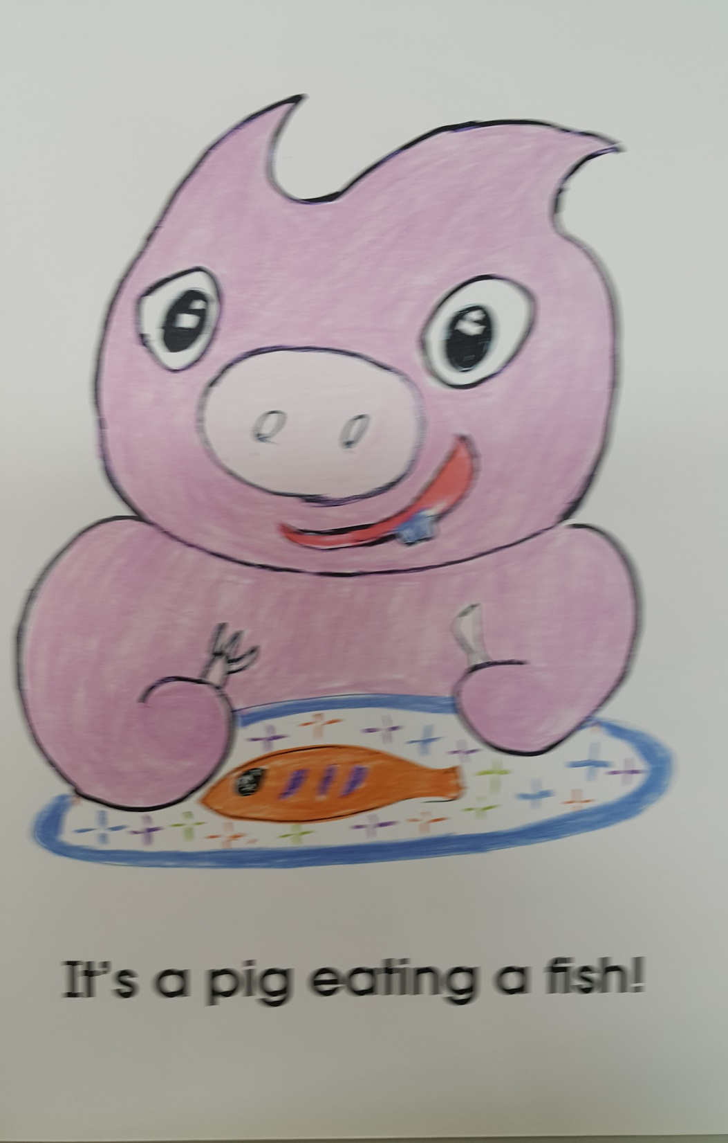
eat 吃
eating 正在吃
have breakfast / lunch /dinner
吃早餐/午餐/晚餐

Slide 8
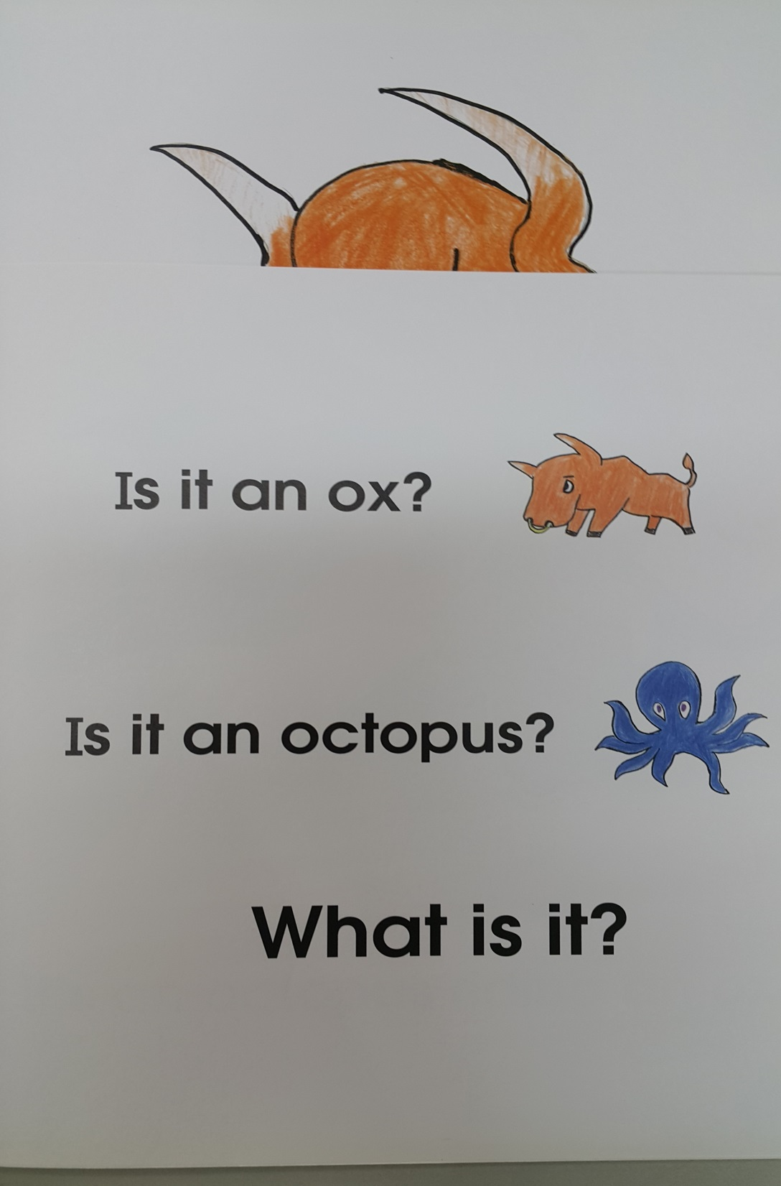
ox 公牛
octopus 章魚
It is an ox.
它是一頭牛
→ Is it an ox?
它是一頭牛嗎?
It’s an octopus.
它是一隻章魚
→ Is it an octopus?
它是一隻章魚嗎?

Slide 9
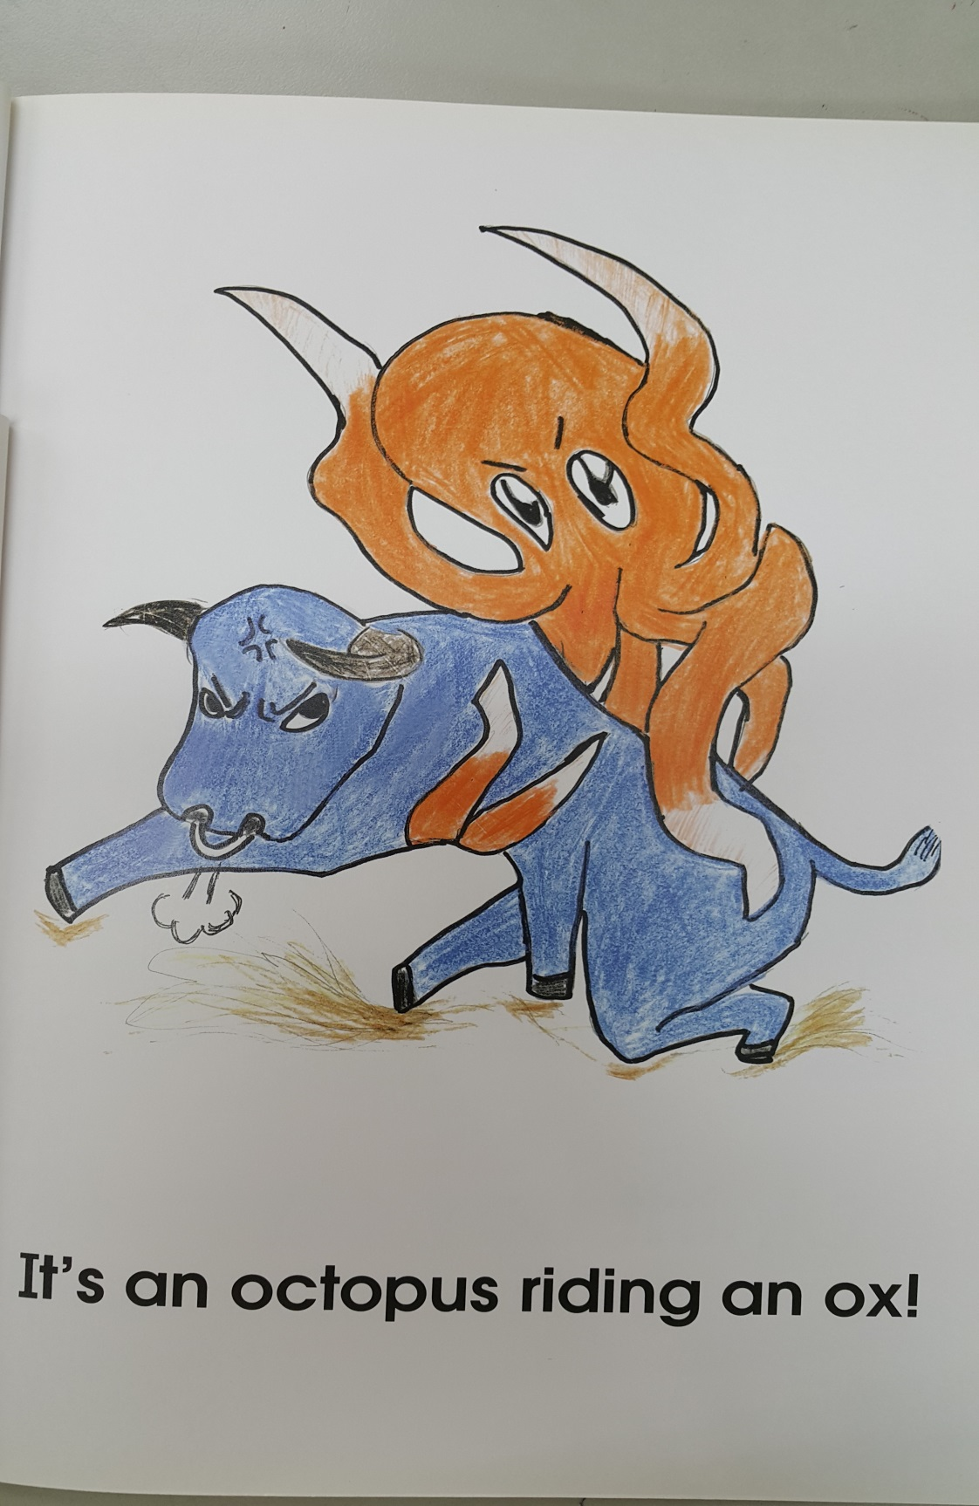
ride 騎
riding 正在騎
ride a bicycle(bike) 騎腳踏車

Slide 10
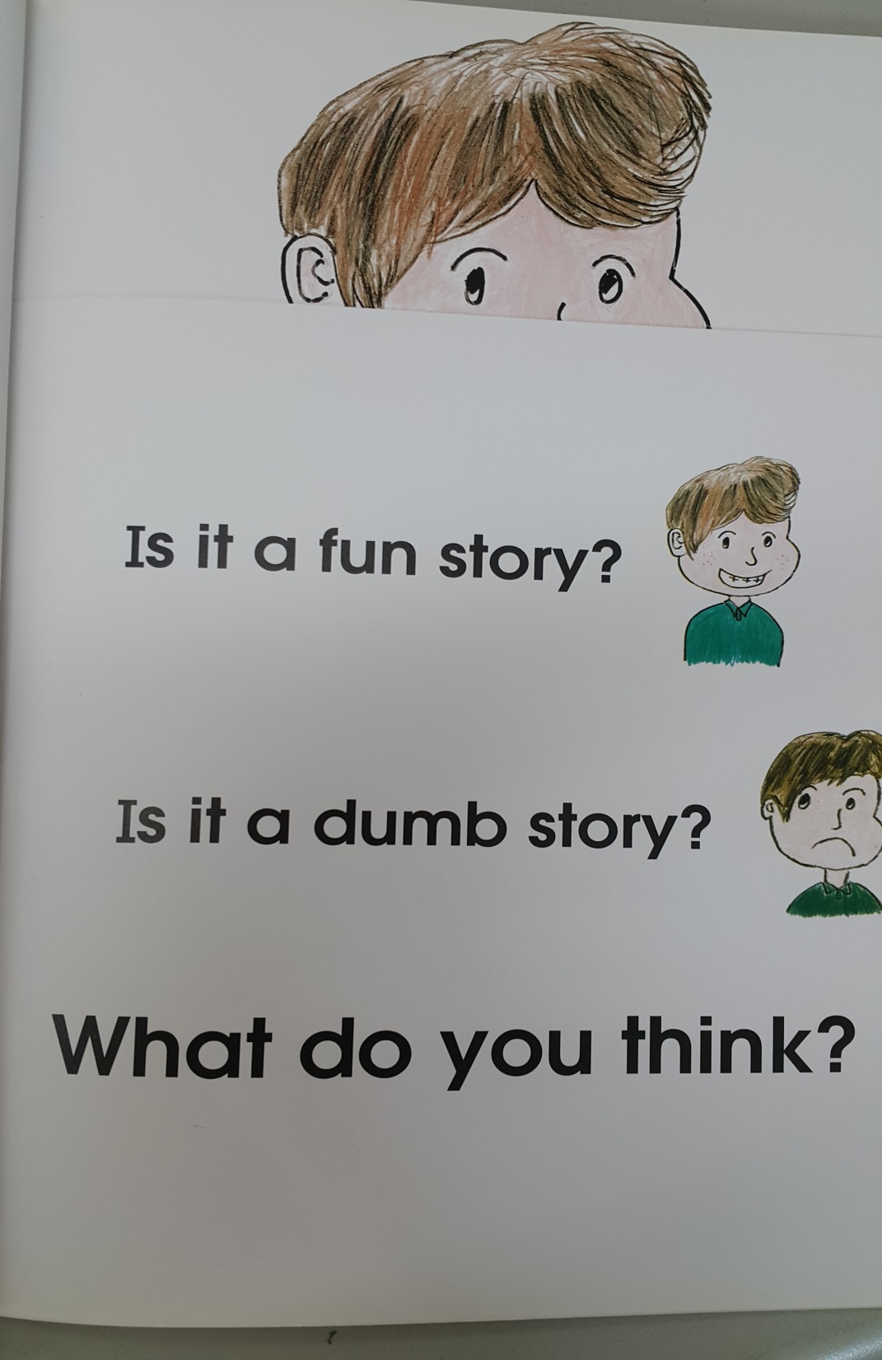
fun 有趣的
dumb 愚蠢的
story 故事
think 認為
What do you think?
你認為/覺得呢？
It’s a fun story.
它是一個有趣的故事
→ Is it a fun story?
它是一個有趣的故事嗎?
It’s a dumb story.
它是 一個無聊的故事
→Is it a dumb story?
它是 一個無聊的故事嗎?

Slide 11
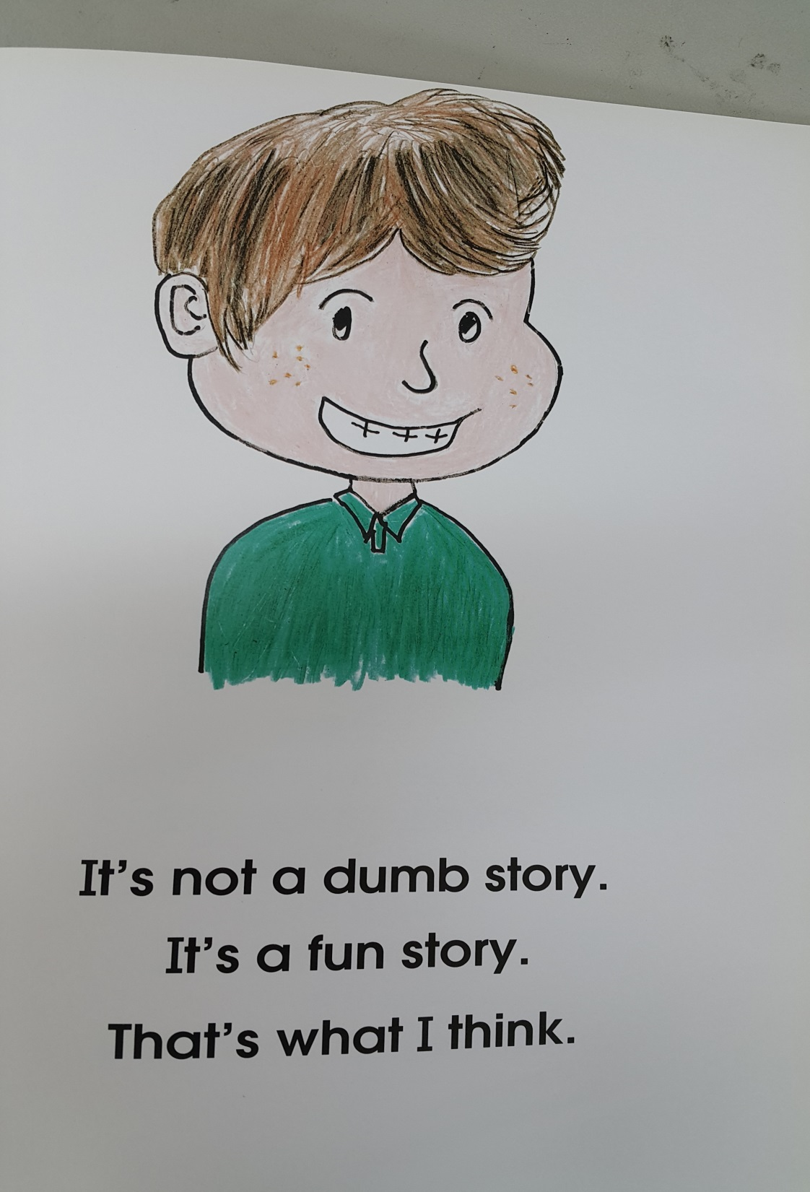
not 不是
that 那個
That’s = That is
That’s what I think.
那就是我認為的

